Slide 1


Challenge 48H
Equipe 8
Par : Jérémy richard – Nicolas dumoulin – oceane kabasele – ryad carmoun

Slide 2

Sommaire
I. Besoin du client
II. Équipe et Hiérarchie
III. Technologies utilisées
IV. Architecture de l’application
V. Proposition d’une solution
VI. Difficultés rencontrées.

Slide 3
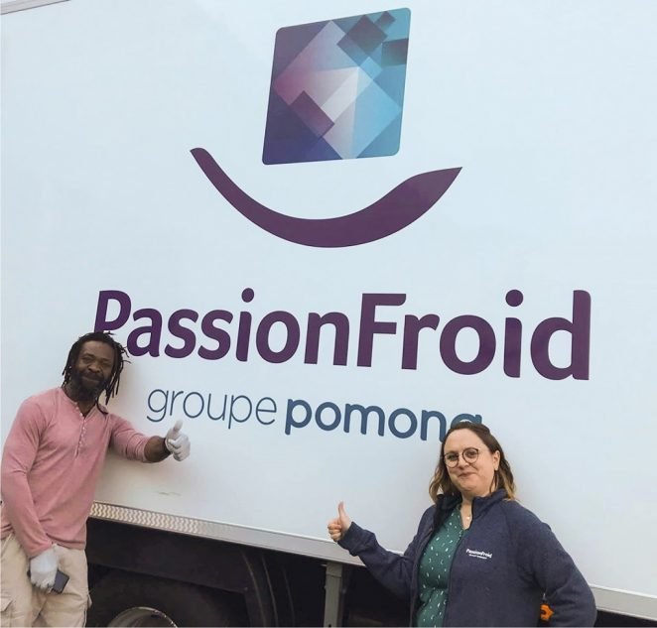
I. Besoin du client
Développer une solution qui permettra :
Permettre aux collaborateurs des équipes marketing régionales de PassionFroid de rechercher de manière autonome et efficace les photos et de les télécharger.
Permettre à l’équipe marketing national d’alimenter et faire vivre la solution sur le long terme.

Slide 4
II. ÉQUIPE & HIÉRARCHIE
Jérémy Richard
(Front-End – Supervision)
Nicolas Dumoulin (Back-End – DB)
Océane Kabasele
(Front-End)
Ryad Carmoun
(Back-End)

Slide 5
II. Répartition des tâches de l’équipe
Répartition de l’équipe en binôme :
Jérémy Richard & Océane Kabasele Front-End
Nicolas Dumoulin & Ryad Carmoun Back-End | DB
Supervisé par Jérémy Richard

Slide 6



III. Technologies utilisées
FLASK
CSS
HTML
MONGO DB (NoSQL)
ATLAS

Slide 7
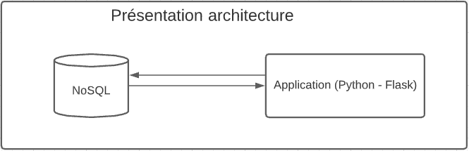
IV. Architecture de l’application

Slide 8
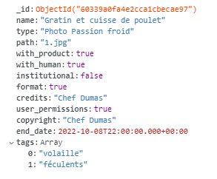
IV. Schéma de la Base de données
Collection
Picture

Slide 9
V. Proposition d’une solution
Mise en place d’une IA qui permettrait :
  Tagguer automatiquement les images
  Trier les images parmi des critères comme le type, la présence d’humain sur la photo etc..
Mise en place d’une solution cloud interne à l’entreprise permettant de centraliser l’ensemble des informations. Le cloud doit être relié à une application web permettant ergonomie et facilité d’utilisation

Slide 10
VI. Difficultés rencontrés
Certains membres ont eu besoin de monter en compétences pour réaliser le projet - > Difficultés.
Abandon d’un format d’API avec Flask et Vue JS.
Pas assez de temps pour réaliser quelque chose d’approfondi.
Erreur lié au CORS.
Difficultés lors du triage des photos.
Divers bugs et contre temps.

Slide 11


Avantages & Inconvénients
Avantages | Inconvénients
Environnement positif | Différences de niveaux
Rassemblement de connaissances | Temps trop courts
Travail d ’équipe | Manque de connaissance
 | Un challenge basé sur le web

